Slide 1
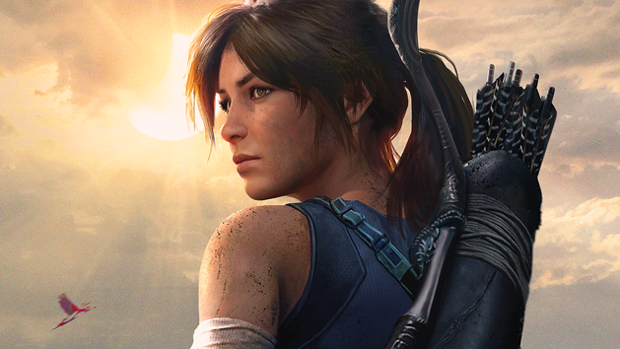
Shadow of the tomb raider
Shaked Levi

Slide 2
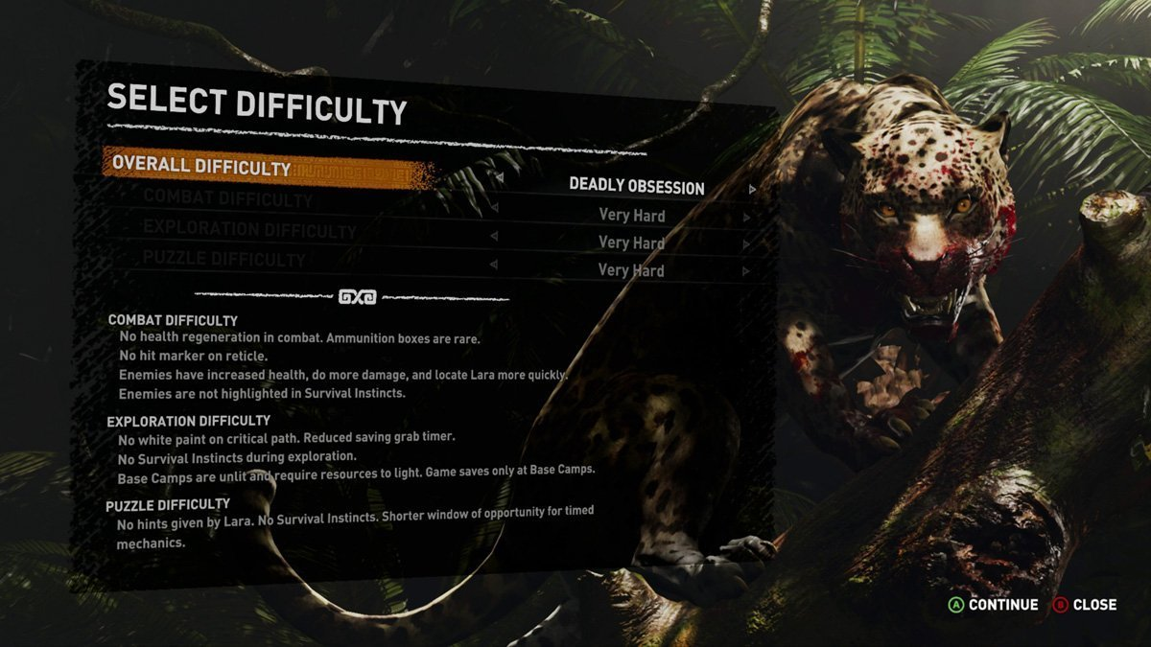
אתגר
המשחק לא דורש הרבה ניסיון מקדים במשחקים, הכישורים הנחוצים הם לדעת להשתמש בשלט או מקלדת ועכבר, ואת כל הידע הנחוץ המשחק מקנה לשחקן
בתחילת המשחק השחקן יכול לבחור רמת קושי , בין כל רמת קושי יש אתגרים שונים – פחות נקודות חיים, אזורים מסויימים שרק ניתן לשמור בהם, פחות משאבים, אויבים חזקים יותר.
ברגע שנבחרת רמת קושי, השחקן יכול לשנות אותה תוך כדי המשחק ( נגיד בחר להתחיל עם רמת קושי קלה, הוא יכול תוך כדי לשנות ולהגביר את רמת הקושי לאחר שצבר ניסיון ), מבחינת אתגרים שמתגלים עם המשחק – בתחילת המשחק השחקן לא מקבל את כל הכלים הנחוצים על מנת לפתור את כל הפאזלים, הוא צריך לאסוף אותם ולגלות חפצים חדשים שיעזרו לו לפתור פאזלים מסובכים יותר ובין היתר להלחם באויבים בדרכים יותר יצירתיות.

Slide 3
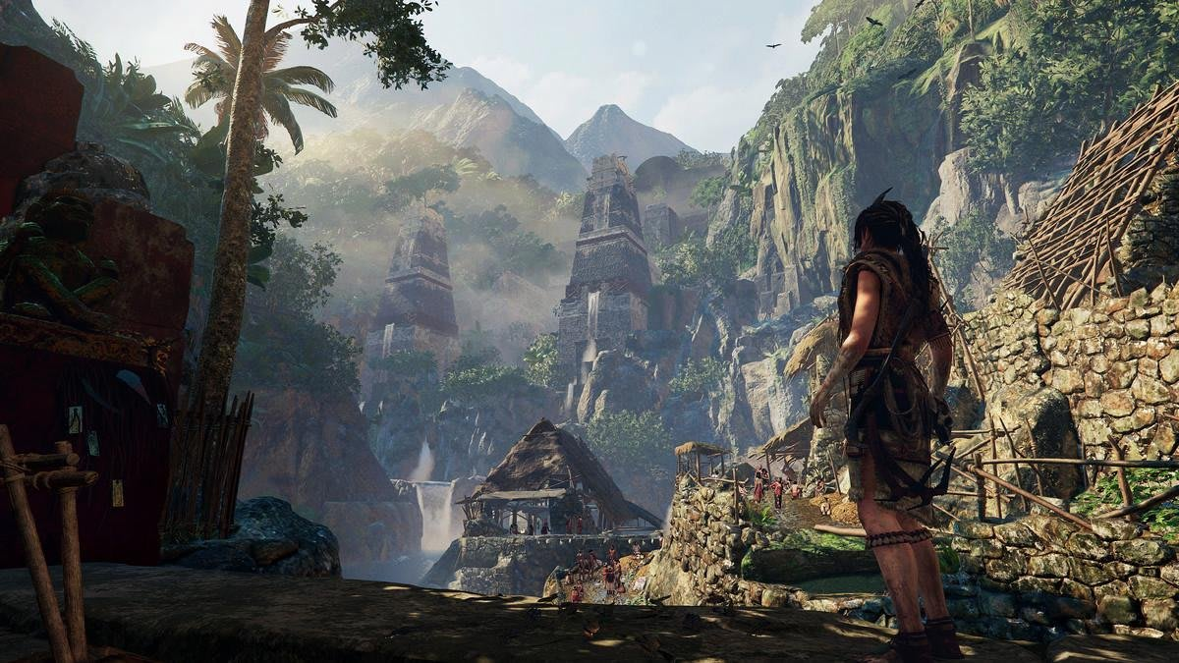
זרימה
חלק מהאווירה במשחק, המוסיקה והעיצוב של העולם דואג להשאיר אותך בריכוז במשחק.
לארה (הדמות המרכזית במשחק), נותנת משוב כשהיא מצליחה לעשות משהו – למשל, לאחר ביצוע משימה או קפיצה מוצלחת לעבר מצוק היא מגיבה בתגובה חיובית ותוך כדי המשחק היא גם מדברת "לעצמה" כשלמעשה היא מדברת אל השחקן ששולט בדמות, כחלק מזה השחקן גם יכול ללמוד על אם הפעולות שלו למעשה טובות ובדרך הנכונה או לא (ניתן לבטל את קבלת המשוב, על מנת להקשות על השחקן בפתרון פאזלים – זה חלק מהרמות קושי השונות (

Slide 4
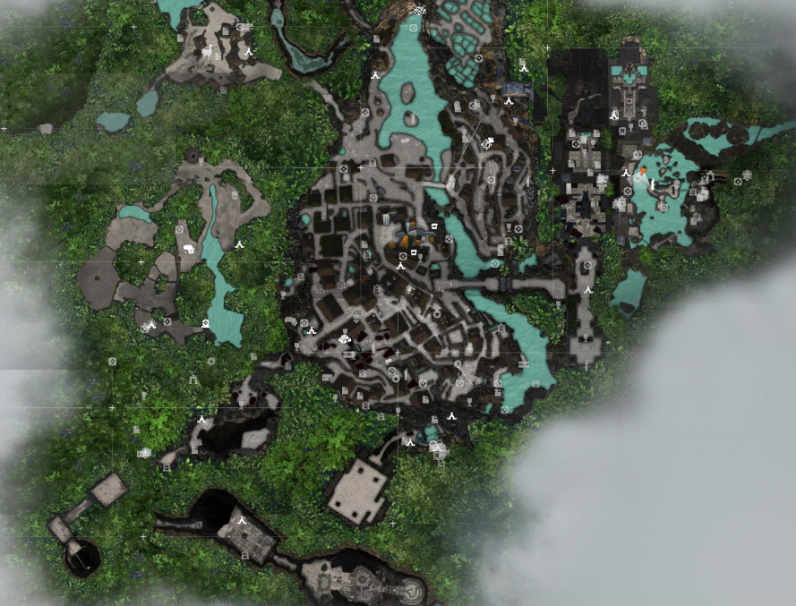
שעשוע
תוך כדי המשחק, השחקן מקבל אופציה לחקור את העולם בכמה רבדים – חלקם קשורים לעלילה, ולחלקם הם יותר בחלק של האספנות. ישנם לא מעט חפצים נסתרים, ומשימות מיוחדות שהשחקן צריך לגלות ולבצע ( לדוגמה – יש באחד מהקברים הנסתרים, משימה לירות ב-5 ראשי אבן התלויים מהתקרה, לאחר שהשחקן מבצע זאת, הוא מקבל נקודות ).
טומב ריידר למעשה הוא משחק המותאם לכמה סוגי שחקנים : 1. האספן – המשחק מקנה אופציה לאסוף לא מעט בגדים, נשקים ומשאבים שהשחקן. 2. הסייר – המשחק נותן אופציה לחקור את העולם ככל שנרצה ( ברמת הגבולות הנורמטיבים שיש למשחק – נהרות מסוכנים, ים וגבהות שלא ניתן להגיע אליהם). 3. ההישגי – המשחק נותן לך אופציה לשחק ברמה מאוד מאתגרת , שאישית אני ניסיתי, ולאחר כמה שעות התייאשתי ושיניתי את הרמה.

Slide 5
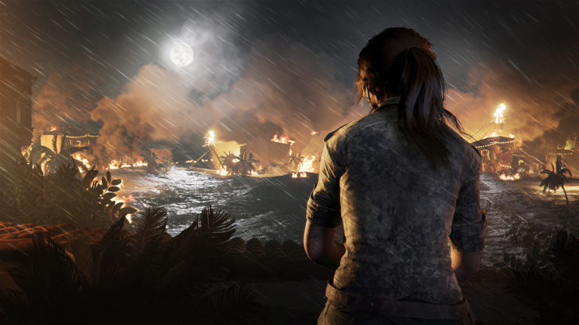
רגשות
המשחק כולל מסכת של רגשות – עצב, כעס, אושר. כחלק מהסיפור של עצב – בתחילת המשחק לארה במסע להשגת חפץ מיוחד, ברגע שהיא לוקחת מתחילה סערה גדולה שלמעשה גורמת לצונאמי באי קוזומול שגרם להרס וחורבן. אושר הוא רגש שבא לא מעט במשחק, לאחר שאתה מביס אויב קשה ומאתגר (נמר ביער, או את הארגון שאתה רודף אחריו כל המשחק – טריניטי) כעס, הוא רגש שניכר לא מעט במשחר ובעיקר מופנה כלפי האויב המרכזי שלך – הארגון טרינטי, למשל - כשאתה מגלה שהוא מנצל את העוני של אחד הכפרים ביער על מנת להעצים את הונו האישי וכדומה..

Slide 6
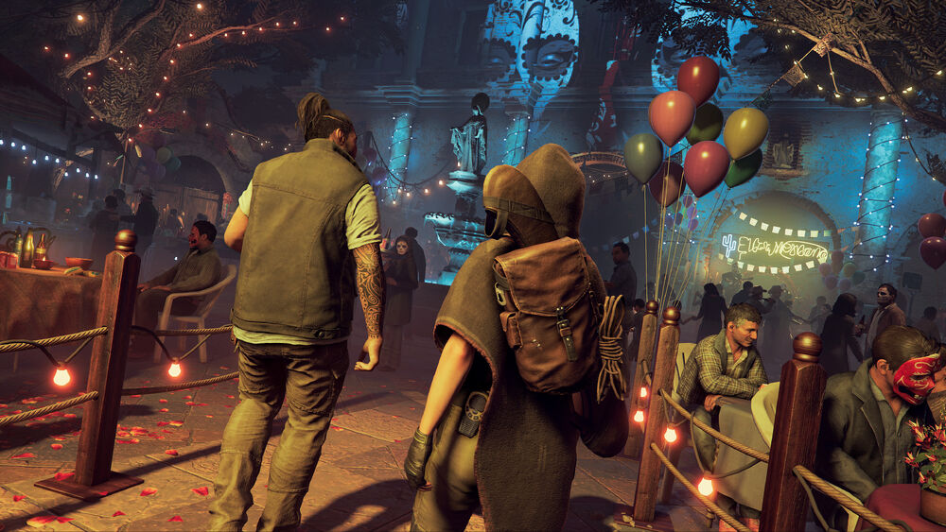
סיפור רקע
הסיפור רקע מועבר בצורה של פרולוג -
המשחק מתחיל באזור 2015, אפילו לפני האירועים של המשחק הקודם, לארה וג'ונה שהשקיעו את מרבית חייהם על מנת לעצור את הארגון טריניטי, מגלים שיש תא נוסף שגדל בקוזומול, הם מגיעים לשם וחוקרים את הסיבה שטרינטי נמצאים שם - הם מגלים שאחת הסיבות היא למעשה שיש שם חפץ כל יכול שיכול לעצב את האנושות מחדש והמטרה שלהם זה למנוע מטרינטי להשיג אותו והם לא מצליחים.

Slide 7
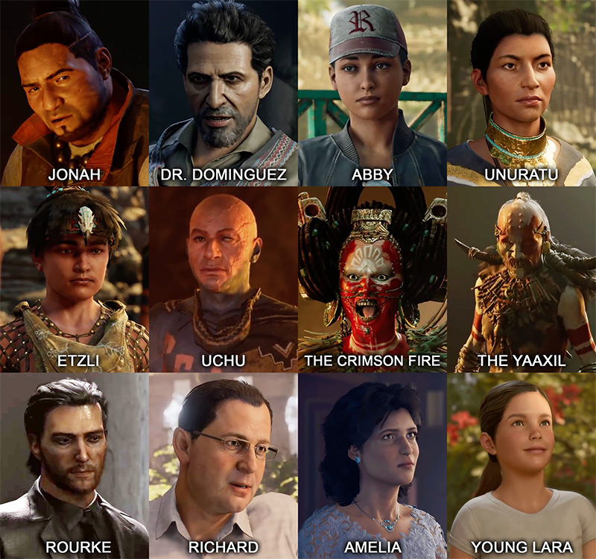
דמויות
הגיבורה המרכזית – לארה קרופט. המתנגד הראשי – הארגון טרינטי ובראשו פדרו דומינגז.
יש לא מעט דמויות משניות במשחק, אני אתמקד באחת הכי מרכזית בעיני – ג'ונה, למעשה הוא השותף של לארה בכל המסעות שלה, הוא מאוד משמעותי בחייה, הוא מסייע המון בחלק מהמשימות והוא נחוץ למעשה על מנת לפתור גם חלק מהפאזלים (הוא נשלט על ידי המחשב) בין היתר כמו שציינתי, יש לא מעט דמויות ששתיהם פוגשים בדרך, מישהי שהופכת להיות "חברה" של ג'ונה לתקופה קצרה באחד מהכפרים שהם פוגשים בג'ונגל ולמעשה גורמת לו פתאום להפתח טיפה ולדבר יותר על העבר שלו.
הדמויות שאתה פוגש בדרך המשחק אמנם נשלטות על ידי המחשב, אבל חלק מהם הרגישו מציאותיות, בין אם זה לפגוש מוכר שפתאום מחליט לשנות את המחיר של החפצים שלו, או בין אם זו דמות שעזרת לה והיא הופכת להיות יותר נחמדה אליך בנוסף, ג'ונה לא מצטרף לכל משימה שלארה הולכת אליה, הוא גם חלק מהפעמים נשאר לנוח בכפר בשביל לצבור אנרגיה, או סתם לשתות בירה עם המקומיים.

Slide 8
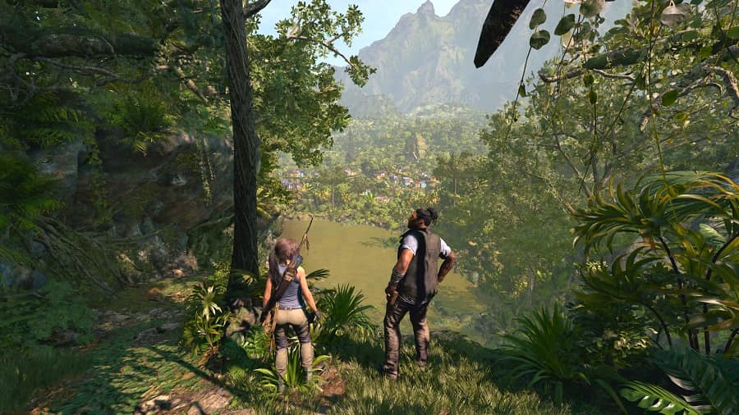
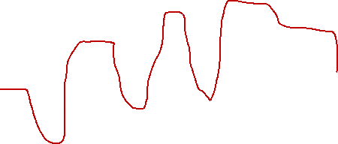
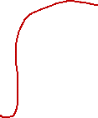
עלילה
זה המשחק השלישי בסאגה (וכנראה האחרון, אדע שאסיים ☺ )הנוכחית של טומב ריידר, למעשה המשחק קורה 3 שנים לאחר המשחק הקודם (Rise of the tomb raider) – המשחק מתקיים בעיקר בחלק הטרופי של מרכז-דרום אמריקה(לאחר שהם מבינים שלשם טריניטי הגיעו)
בהגעם לג'ונגל האמזון, המטוס שלהם מתרסק והם נוחתים ביער, בתחילת המשחק מטרתך היא לחבור לג'ונה ולהתחיל לחקור את היערות על מנת לגלות איפה טרינטי ממקומים תוך כדי שאתם מחפשים את "העיר האבודה", ששם ככל הנראה אמורה להיות תיבת פנדורה, את התיבה הזאת מי שיכול לפתוח זה רק החפץ שלארה וג’ונה ניסו למנוע מדומינגז להשיג בקוזומל (איפה שמתחרש הפרולוג), וכעט הם במרוץ נגד הזמן להשיג את התיבה לפניו.
הגעה לעיר האבודה
סוף המשחק
חקירות באמזונס
צונאמי בקוזומל
תחילת המשחק

Slide 9
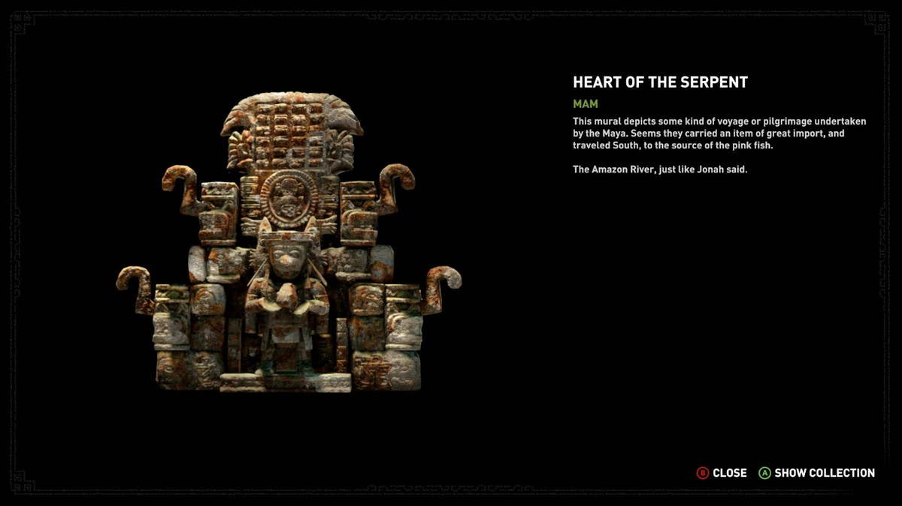
עולם
העולם של טומב ריידר מאוד דומה לעולמנו מבחינת כל האלמנטים, יש כמה דברים שהם בולטים במשחק שקצת שונים מהעולם שלנו – הקונספט של המשחק למעשה שיש חפצים מפוזרים בעולם שהם בעלי יכולות לשנות או לעצב את העולם, או להעניק חיי אלמוות ( משחקים קודמים ), זה אחד הדברים שמייחדים את העולם של טומב ריידר.
הגיאוגרפיה של המשחק מאוד מזכירה את הגיאוגרפיה שלנו , מוזכרים גם מקומות שהם כרי מקומות בעולמנו – למשל קוזומל, האמזונס, מה ששונה זה העיצוב שלהם, יש למשחק עיצוב ייחודי שקצת מזכיר את העולם שלנו רק עם אווירה קצת אחרת.
חוקי הטבע ברמה העקרונית מאוד רגילים – גשמים, סופות, קיץ וכו', מה שכן, יש אזורים במשחק בהם חוקי הטבע פועלים בצורה לא נורמטיבית בכלל, למשל סופה שלא היתה מתוכננת פתאום מופיעה וגורמת למטוס להתרסק, או צונאמי שקורה בתחילת המשחק (לאחר שלארה לוקחת את החפץ המיוחד).
ההסטוריה של המשחק זה אחד הדברים המאוד ייחודים, יש המון מה לקרוא, לחקור ולדעת (למעשה זה הדבר המרכזי במשחק), אתה מגלה תוך כדי החיפושים בעולם את ההסטוריה של השבטים שחיו באמזונס, לומד על האלים שלהם ועל התרבות שלהם. בין היתר אתה מגלה גם על ארכיאולוגים שהגיעו לפניך לחקור את האזורים. (חלקם לא שרדו לספר.. והשאירו אחריהם כתובים, שדרכם אתה לומד עליהם)

Slide 10
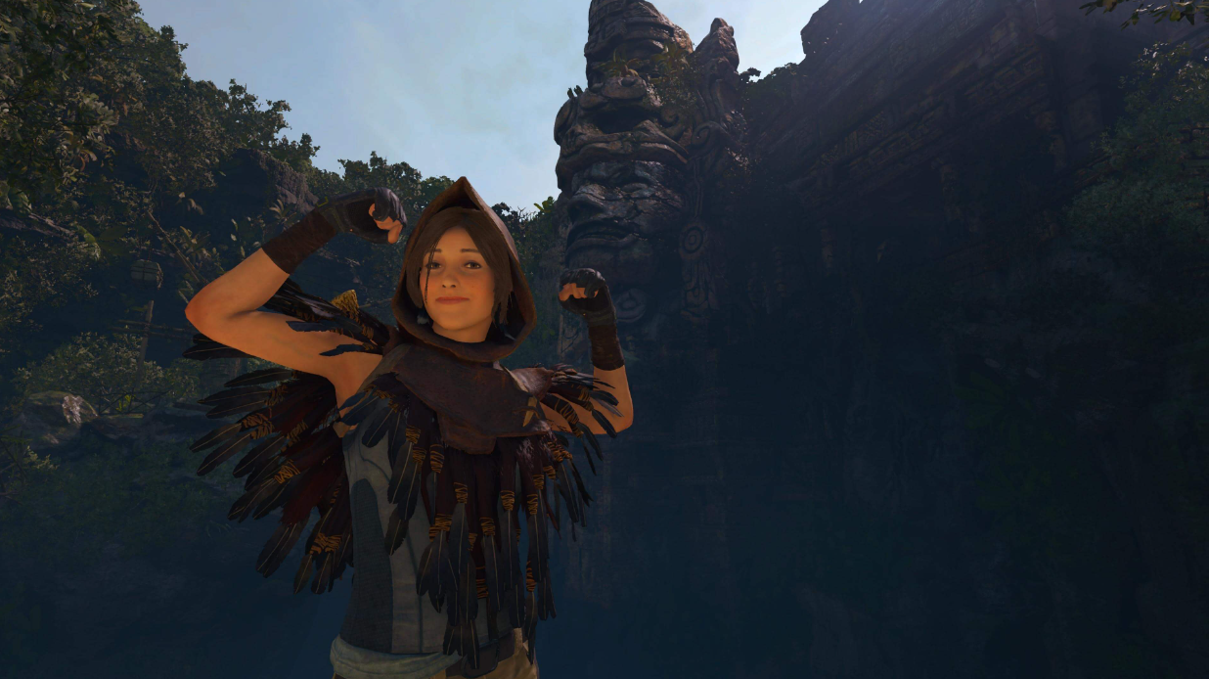
תורם ביותר למשחק
אם לומר את האמת, קשה מאוד להצביע על דבר אחד שלא תורם למשחק, זה משחק שמשלב את כל האלמנטים שלו בצורה מאוד ייחודית וכזו שלא תגרום לך להשתעמם, אלא רק להמשיך לשחק ולחקור את העולם. אם הייתי צריך לבחור כמה מרכזיים הייתי מתמקד בעיקר בסיפור רקע, בעלילה, ובזרימה.
הסיפור רקע מקנה לך רצון עז להמשיך לרצות לפענח את הסודות של המשחק ובין היתר להביס את האויב המרכזי במשחק ולהציל את העולם, זה משתלב טוב גם עם העלילה שלמעשה סוחפת אותך לתוך סיפור עשיר הכולל בתוכו מסכת של רגשות – עצב, שמחה, אושר, כעס.. ובין היתר מעשיר אותך בהסטוריה מאוד מיוחדת על אלים, תרבות ומנהגים מקומיים.
כחלק מהזרימה של המשחק, אתה נשאב לעולם שהוא יפיפיה, הגרפיקה, המוסיקה, החיות שרצות בג'ונגלים שקשה לך להתנתק ממנו, ותמיד יש את הרצון לחזור ולחקור עוד פיסה קטנה מהעולם המטורף הזה.

